Slide 1

Технически университет – Варна
Катедра „Софтуерни и Интернет Технологии“
Курсов проект по ООП-2
Задание №4: Билетен център

Slide 2
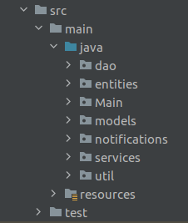
Структура на проекта

Slide 3
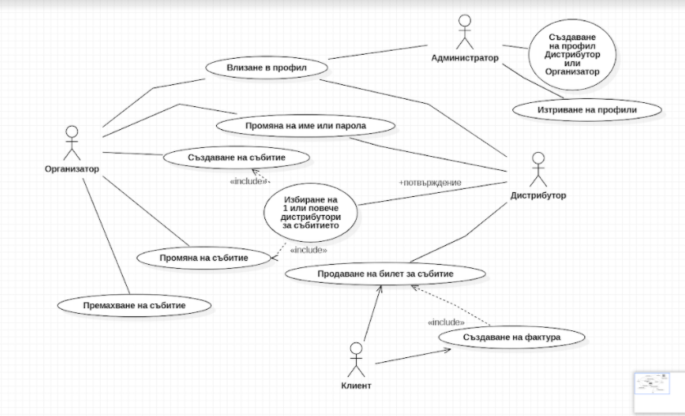
UML

Slide 4
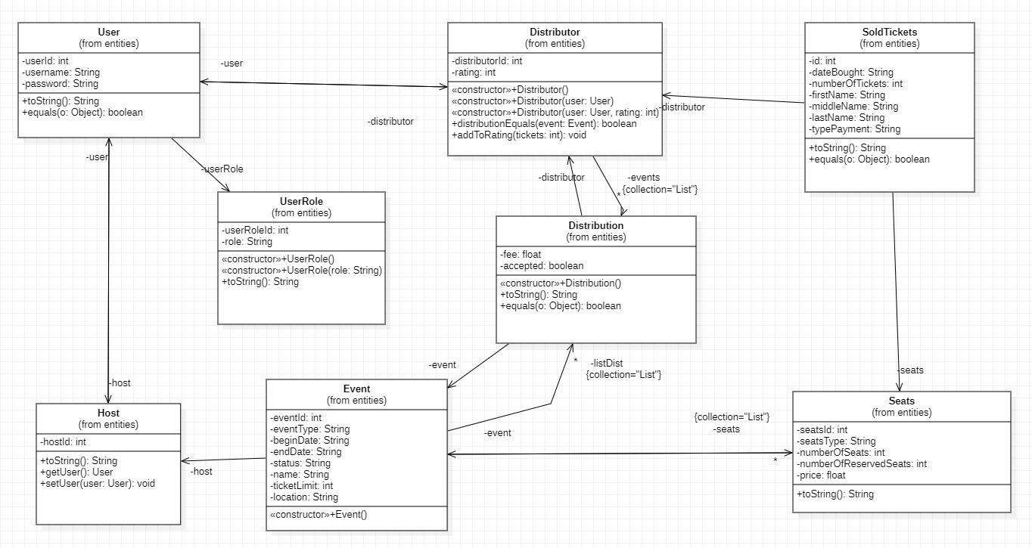
UML

Slide 5
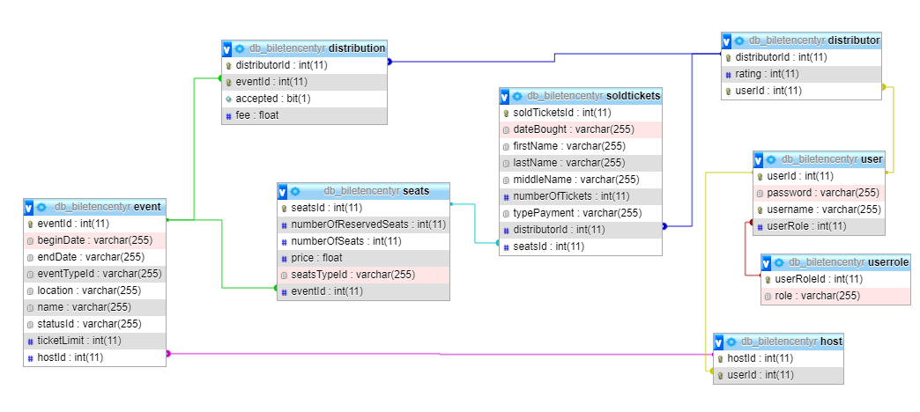
Модел на базата данни

Slide 6
Реализация на проекта
Реализация на базата от данни
  Hibernate
Реализация на слоя за работа с бази от данни
  DAO
  Services

Slide 7
Реализация на бизнес логика и графичен интерфейс
Стартиране
SessionService
Контролери

Slide 8
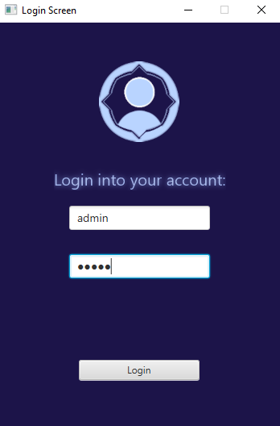
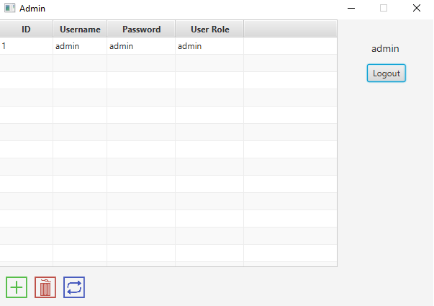
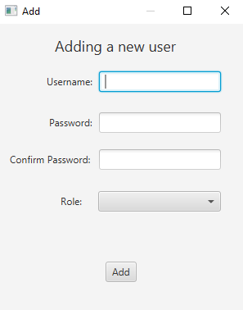
Контролери
Login_controller
AdminController implements Initializable
AddController

Slide 9
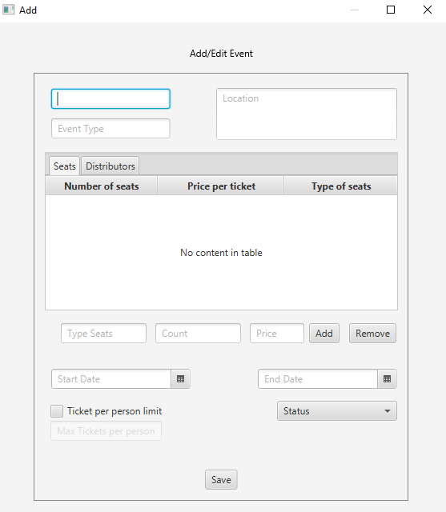
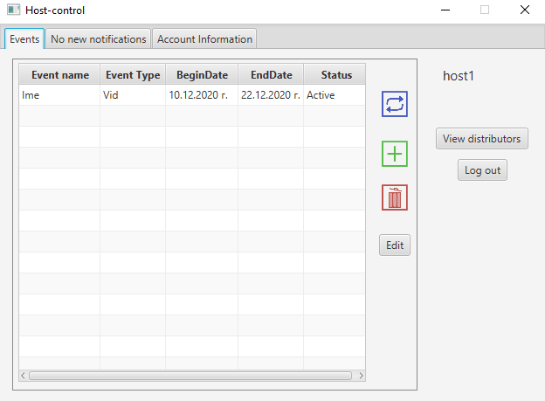
Контролери
HostController implements Initializable
EventViewController implements Initializable

Slide 10
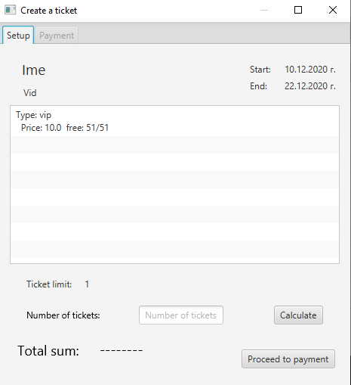
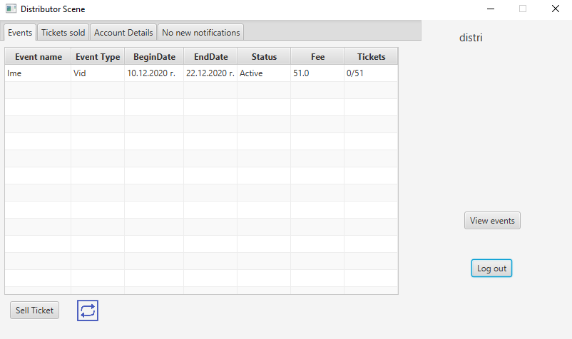
Контролери
DistributorController implements Initializable
TicketEditorController

Slide 11
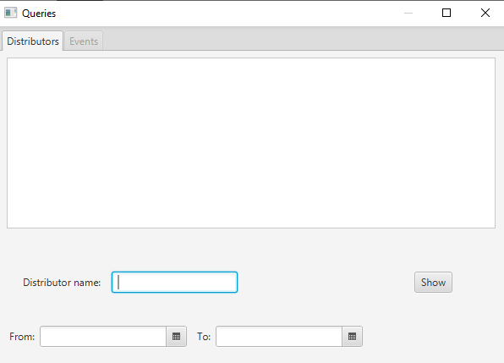
QueryController implements Initializable
Други класове
  SessionService
  DatabaseLoader

